Slide 1
Determinación de dosis óptima de coagulantes para PTAP Tibitoc mediante algoritmos de aprendizaje no supervisado
Maestría en inteligencia Analítica de Datos
Aprendizaje no supervisado
Santiago Forero
Sofia Salazar Jairo Neira
Camila Velasco

Slide 2

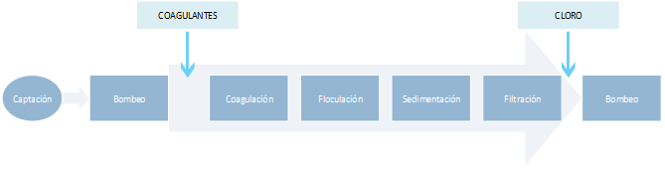
1. Problema y contexto
Problema principal
Mejorar la identificación y clasificación de patrones en el tratamiento de agua potable mediante el análisis de datos fisicoquímicos, con el objetivo de mejorar la eficiencia del subproceso de coagulación y floculación optimizando la dosificación de productos químicos.
Cliente
Planta de tratamiento de agua potable Tibitoc
Proyecto basado en los análisis de laboratorio en la planta sobre muestras de agua cruda, tratada con diferentes dosis de coagulante, específicamente para las etapas de captación BN (Bocatoma Norte), agua Cruda CR y agua Mezclada.
Datos solicitados a la Empresa de Acueducto y Alcantarillado de Bogotá (2023-2024)
Figura 1 Esquema simplificado de operación

Slide 3
2. Datos
Datos
Los datos incluyen mediciones de temperatura, oxígeno disuelto, Turbiedad, pH, conductividad, materia orgánica, entre otros.
Las variables con mayor desviación estándar son las de mayor interés por su sensibilidad a cambios ambientales o del sistema, pues pueden generar incertidumbre sobre el cálculo de la dosis óptima.
 | mean | min | 25% | 50% | 75% | max | std
Agua Captada
Nitritos mg/l no2 | 383,65 | 6,32 | 211,870 | 346,43 | 558,07 | 919,270 | 213,91
Color upc | 236,22 | 20,00 | 114,00 | 164,00 | 265,50 | 2.236,00 | 237,35
Nitrogeno amoniacal μg/l | 1.083,34 | 207,23 | 667,13 | 1.040,40 | 1.453,25 | 2.620,50 | 467,76
Agua Cruda
Nitrogeno amoniacal μg/l | 910,13 | 66,32 | 524,07 | 858,00 | 1.310,6 | 2.153,70 | 457,16
Potencial redox mv | 303,57 | 30,00 | 285,00 | 300,00 | 310,00 | 3.085,00 | 121,80
Nitritos mg/l no2 | 244,81 | 4,500 | 148,21 | 233,60 | 330,60 | 2.118,16 | 151,65
Agua mezclada
Potencial redox mv | 385,36 | 29,000 | 335,00 | 375,00 | 420,00 | 3.352,00 | 139,47
Tabla 1 Variables con mayor desviación

Slide 4
3. Algoritmos
Propuesta y Algoritmos
Método: Aplicar técnicas de análisis multivariado como la reducción de dimensionalidad mediante Análisis de Componentes Principales (PCA), y métodos de agrupamiento no supervisado como K-means, Aglomerative Clustering y DBSCAN para optimizar la detección de patrones y anomalías en las muestras de agua basadas en sus características fisicoquímicas.
Resultado esperado: identificar las variables más indicativas de la eficiencia del tratamiento y segmentar las muestras de agua como base para desarrollar un algoritmo de regresión que permita identificar las dosis óptimas de éste.

Slide 5
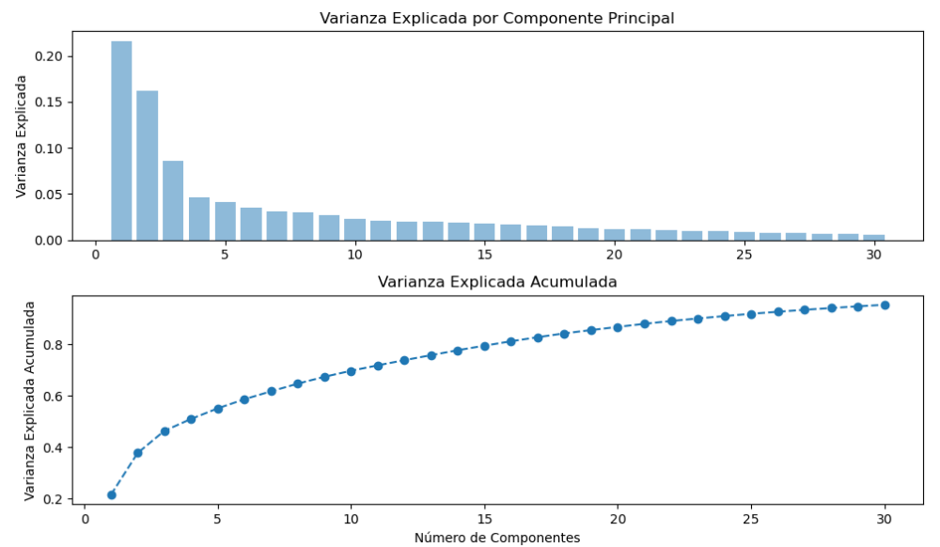
4. Resultados y Discusión
El análisis de componentes principales (PCA) permitió identificar las variables fisicoquímicas más influyentes en la dosificación de coagulantes. Para el G1 se seleccionaron 30 componentes que explicaron más del 90% de la varianza

Slide 6
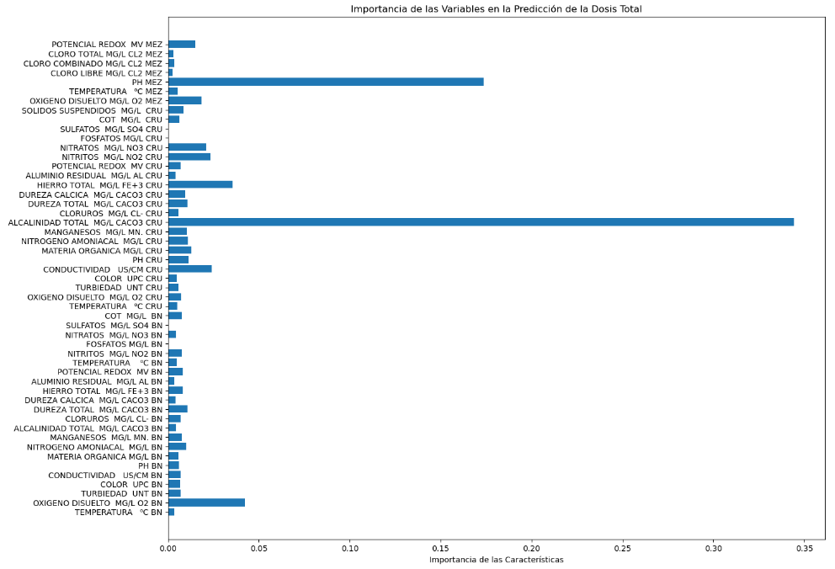
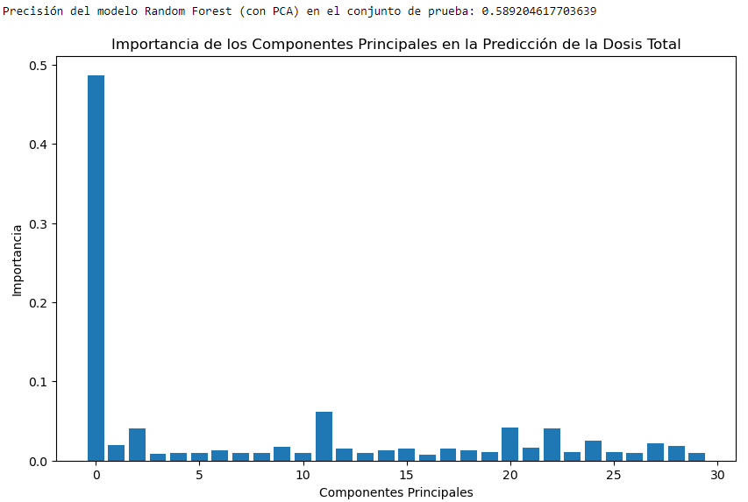
4. Resultados y Discusión
Respecto a las variables, clave se encontró que aquellas pertenecientes al primer componente (Oxígeno disuelto mg/l, Alcalinidad mg/l , Conductividad us/cm , pH, Materia Orgánica mg/l y Total mg/l). Estas variables, correspondientes tanto al agua captada (BN) como al agua cruda logran el mayor grado de importancia dentro de un modelo de predicción de dosis usando como base un modelo Ramdom Forest, esto indica que estas variables tienen un impacto directo en la cantidad de coagulante necesario para su tratamiento.

Slide 7
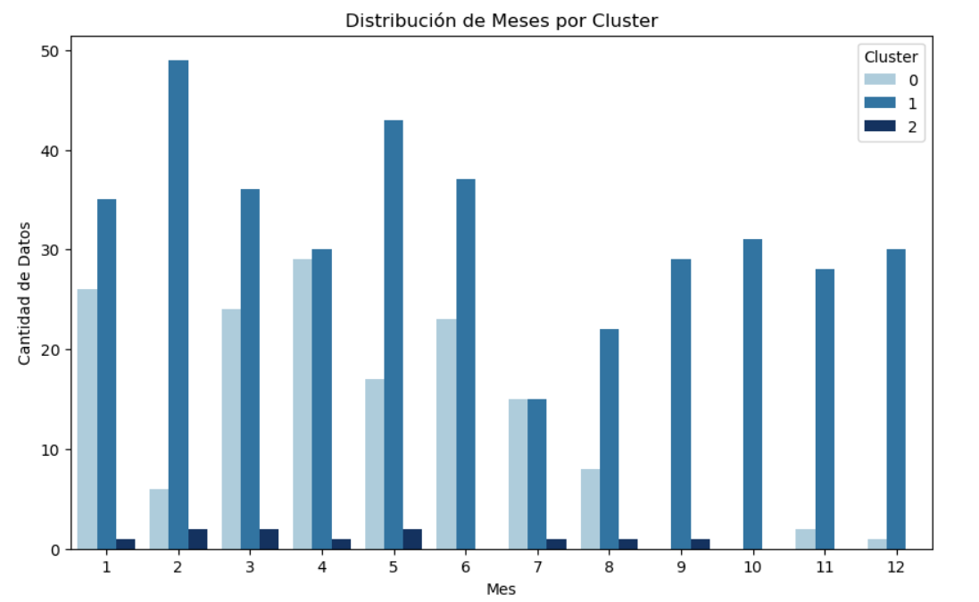
4. Resultados y Discusión
Estacionalidad de los clusters
El análisis de K-Means clustering aplicado a los componentes principales permitió agrupar los datos en tres clusters, cada uno reflejando patrones operacionales distintos. El Cluster 0 representó días con condiciones más estables, caracterizados por niveles de oxígeno disuelto de 1.05 mg/L, turbidez de 27.9 UNT, y materia orgánica de 8.46 mg/L, lo que sugiere que estos días requieren un manejo estándar de la dosificación de coagulantes.
Características Clúster G1 todas las variables
Clúster | Oxigeno disuelto mg/l o2 bn | Turbiedad unt bn | Conductividad us/cm bn | Ph bn | Materia organica mg/l bn | Alcalinidad total mg/l caco3 bn | Dureza total mg/l caco3 bn
0 | 1,05 | 27,9 | 152 | 6,83 | 8,46 | 34,6 | 33
1 | 1,7 | 8,1 | 140 | 6,87 | 5,36 | 32,8 | 26,3
2 | 4,94 | 9,5 | 10,2 | 6,44 | 2,75 | 2,18 | 656
Los clústeres muestran cierta estacionalidad especialmente los clústeres 0 y 1, que tienen picos en meses específicos. Esto puede estar vinculado a cambios en las condiciones del agua a lo largo del año, como las variaciones estacionales en la calidad del agua cruda y las necesidades de dosificación de coagulantes.

Slide 8
4. Resultados y Discusión
Aproximación a un modelo de regresión para predicción de la dosis
Dado que los datos obtenidos no son los más adecuados para el proceso, se toman en cuenta las siguientes consideraciones:
1. El Clúster 2 contiene datos que pueden ser considerados como ruido, lo que sugiere que el uso de DBSCAN
2. Al trabajar con todas las variables, incluidas aquellas relacionadas con etapas del agua que ya ha pasado por ciertos niveles de tratamiento, introduce una complejidad adicional innecesaria al modelo.
Por este motivo, se decidió abordar el problema utilizando exclusivamente los datos del agua cruda. Este enfoque busca simplificar el modelo, lo que mejora su interpretabilidad y reduce el riesgo de sobreajuste, al centrarse únicamente en las variables más relevantes para la dosificación inicial.
Algoritmo | Clúster | MSE entrenamiento | R2 en entrenamiento | MSE en prueba | R2 en prueba
RL | 1 | 127.54 | 0.65 | 130.90 | 0.45
 | 0 | 178.59 | 0.71 | 246.69 | 0.55
 | 2 | 0.00 | 1.00 | 744.15 | -0.08
GB | 1 | 2.33 | 0.99 | 149.84 | 0.37
 | 0 | 0.07 | 1.00 | 194.11 | 0.65
 | 2 | 299.53 | -0.00 | 755.49 | -0.09

Slide 9
4. Resultados y Discusión
Para la reducción de dimensión en este caso se seleccionaron 12 componentes, que explican el 90% de variabilidad, donde las principales variables fueron: Materia Organica mg/L,Color UPC, Turbiedad NTU, Conductividad Us/Cm, Solidos Suspendidos Mg/L, Hierro Total Mg/L Fe+3, Alcalinidad Total Mg/L Caco3, Dureza Calcica Mg/L Caco3 y pH
Una vez realizada la reducción de dimensiones mediante PCA, se aplicaron técnicas de clustering para identificar patrones en los datos de calidad del agua cruda. Se utilizaron tres técnicas de clustering: K-Means, DBSCAN, y Agglomerative Clustering para comparar la formación de grupos y seleccionar el método más adecuado.
K-Means
DBSCAN
Agglomerative Clustering

Slide 10
5. Conclusiones
A través del uso de PCA y clustering, fue posible identificar patrones y características clave en los datos que pueden contribuir a la toma de decisiones más informadas en el proceso de tratamiento de agua.
Uno de los aportes más relevantes de este estudio es la identificación de outliers y la segmentación de los datos en clusters que reflejan diferentes comportamientos estacionales y operacionales en la planta de tratamiento.
En términos de aplicaciones futuras, se propone ampliar el análisis utilizando algoritmos de machine learning más avanzados como redes neuronales, que pueden mejorar las predicciones de dosificación basadas en los clusters identificados. Además, la extensión de este estudio podría enfocarse en el desarrollo de un sistema de predicción en tiempo real que integre los resultados obtenidos con sensores en línea, optimizando la respuesta de la planta ante cambios abruptos en la calidad del agua.
Finalmente, la metodología presentada aquí puede ser aplicada no solo a la PTAP Tibitoc, sino también a otras plantas de tratamiento de agua con condiciones y desafíos similares, extendiendo la relevancia del enfoque propuesto a diferentes contextos geográficos y operacionales.

